Slide 1
実験状況
第16回ディスカッション
ER20038 小林亮太
担当：鈴木雅★，福井，張

Slide 2
はじめに
研究テーマ
実験状況

Slide 3
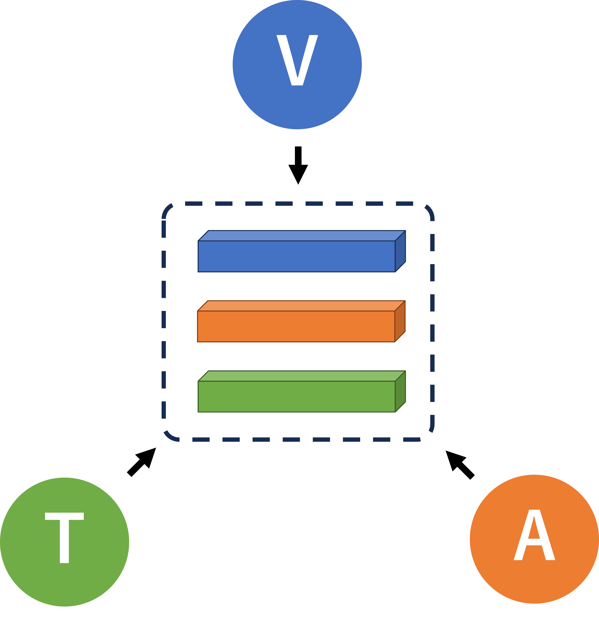
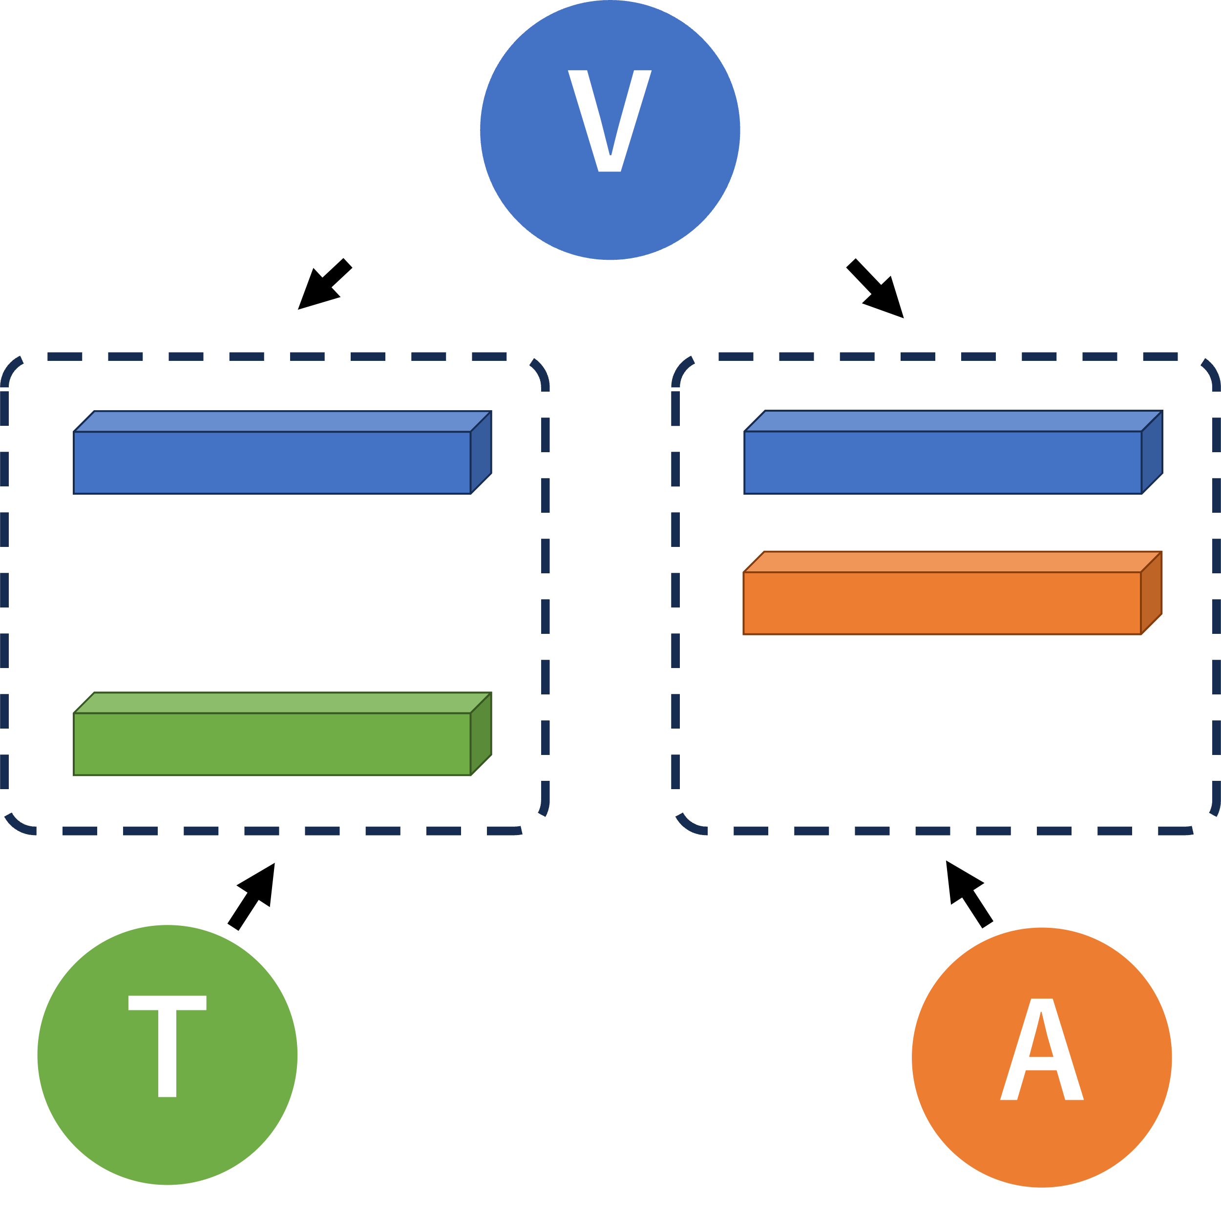
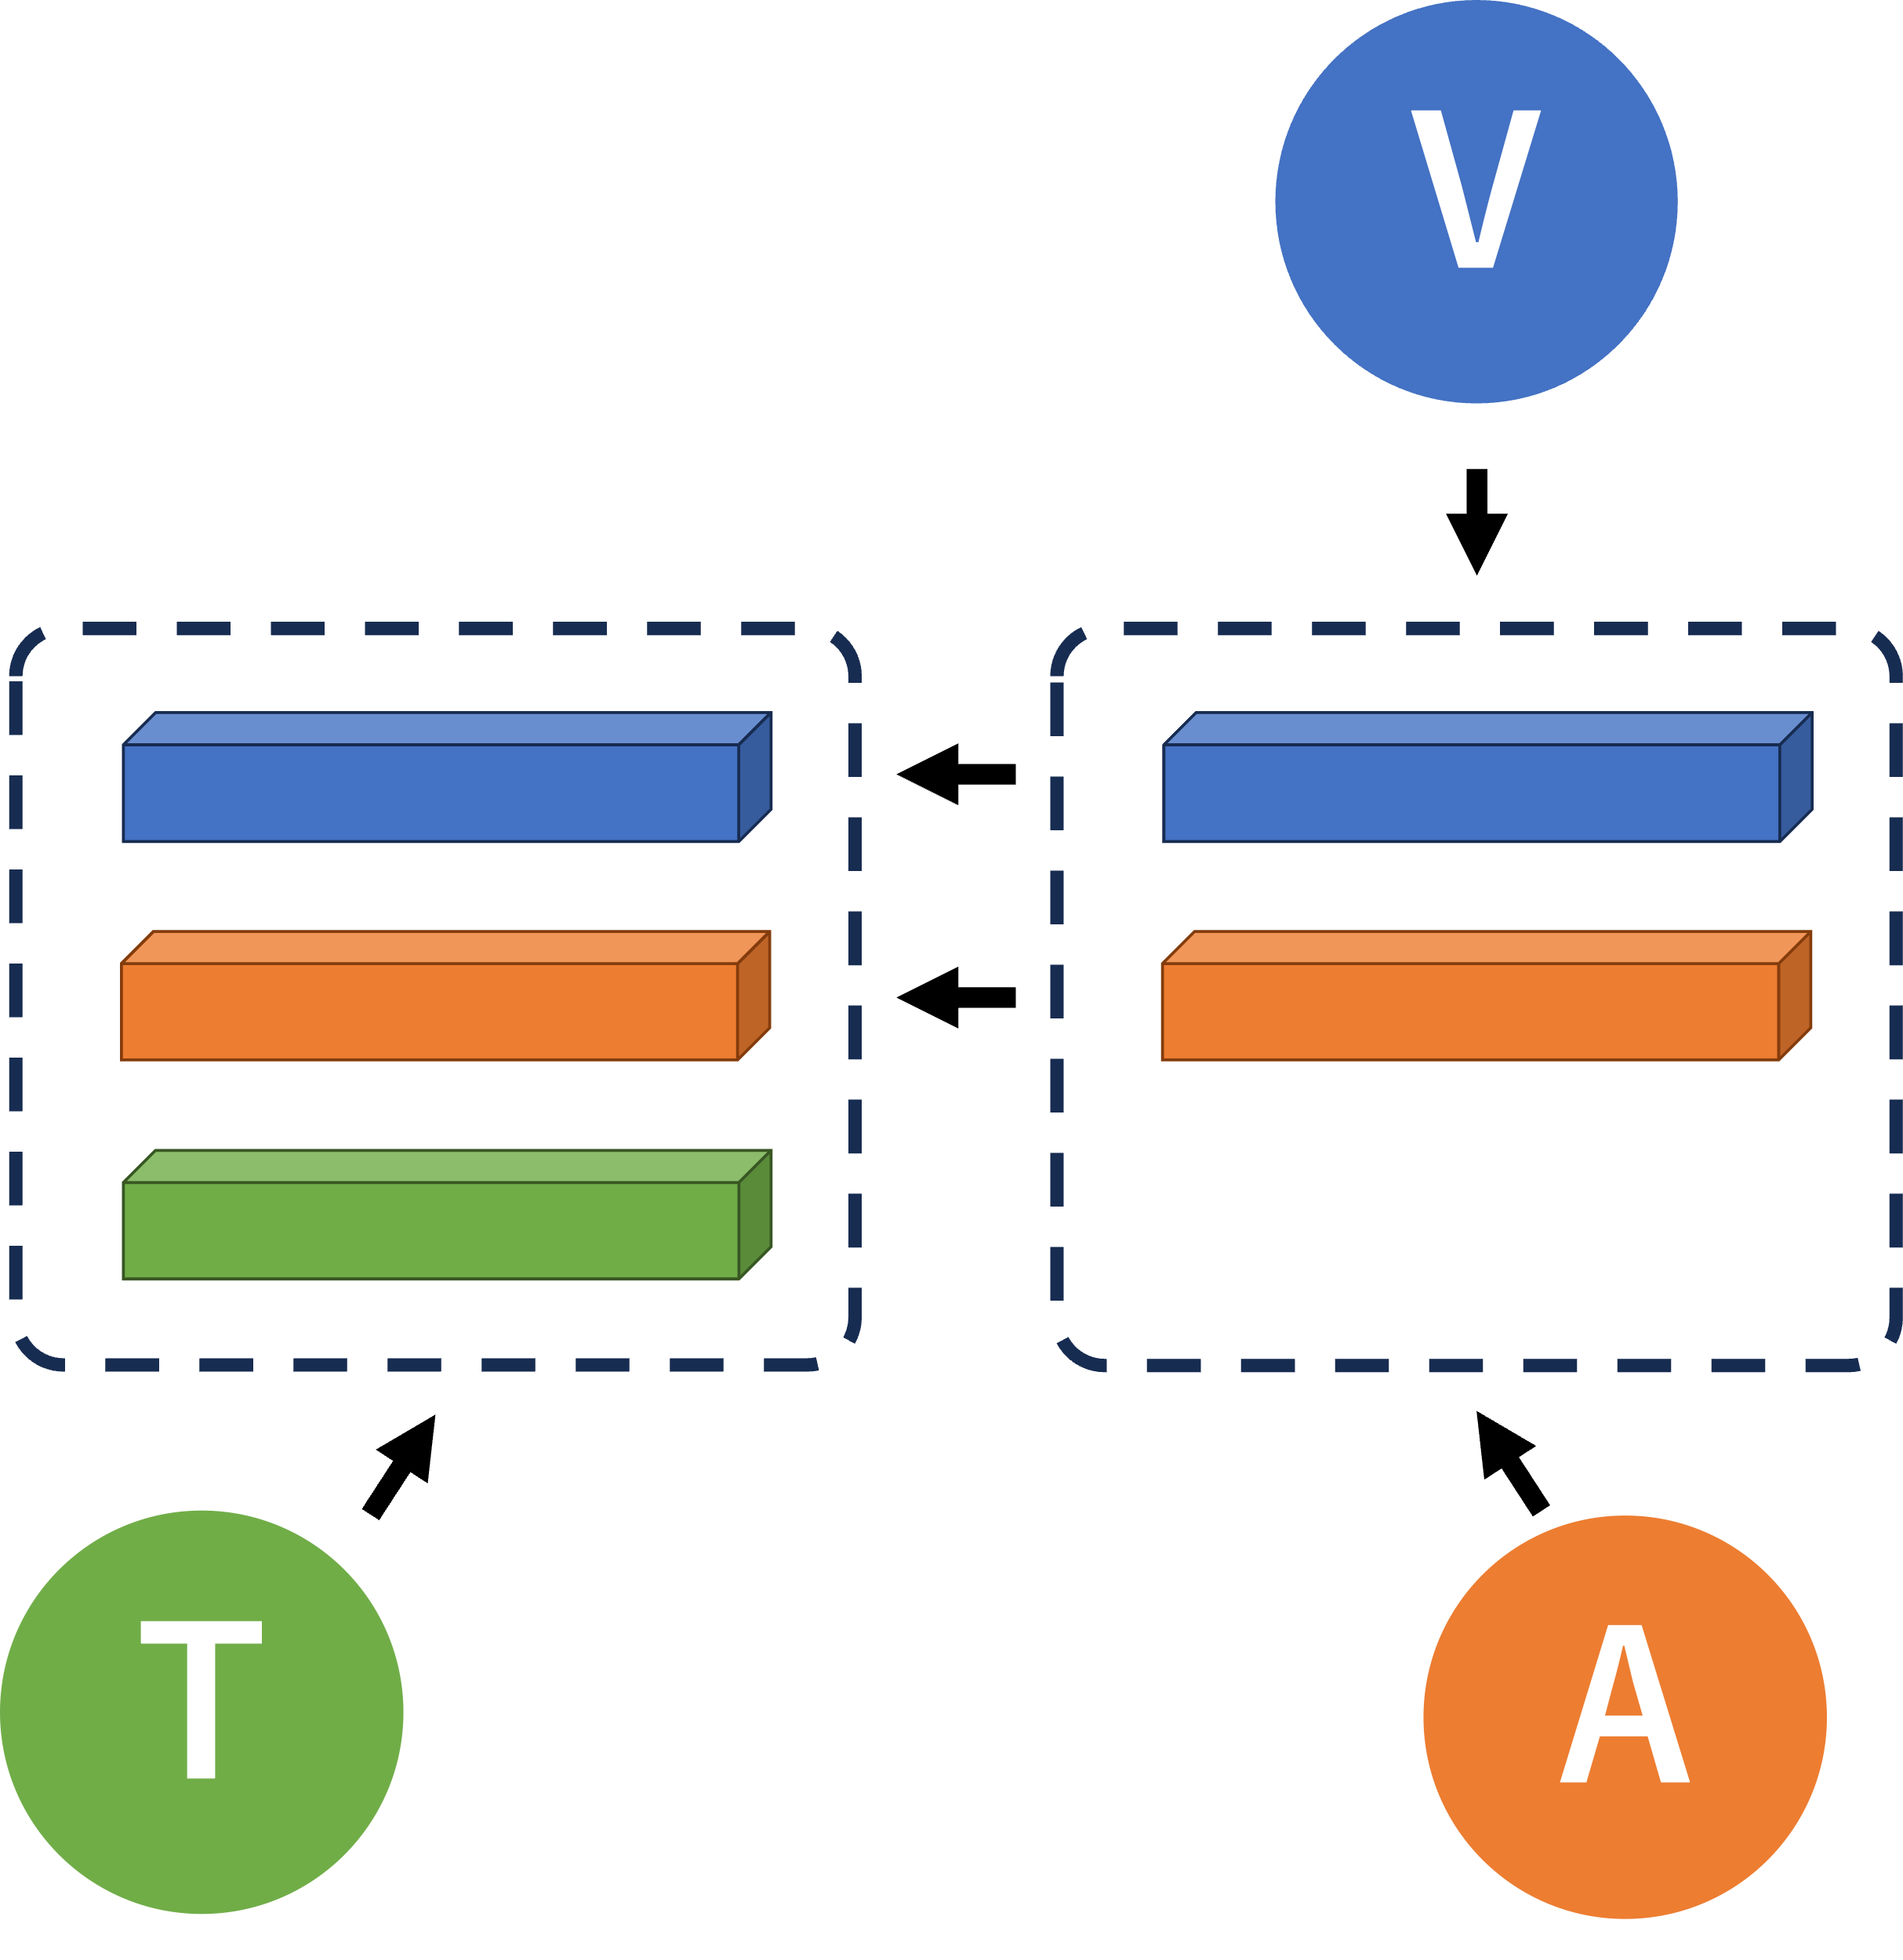
研究テーマ
3モーダル（ビデオ，オーディオ，テキスト）のマルチモーダル自己教師あり学習
テキストに比べビデオやオーディオにはノイズが多く存在
各モーダルの組み合わせでノイズを抽出せずに学習ができる可能性
近づけるモーダルの組み合わせによる学習効果への影響について調査

Slide 4
実験状況
評価タスク：テキストからビデオの検索
R@k
R：Recall（再現率）
K：各クエリの上位k個の予測のうちの正解数の総正解数に対する割合
論文と比較して著しく低下
 | R@1 | R@5 | R@10
論文 | 10.5 | 25.2 | 33.8
前回の実験 | 1.70 | 7.00 | 11.6

Slide 5
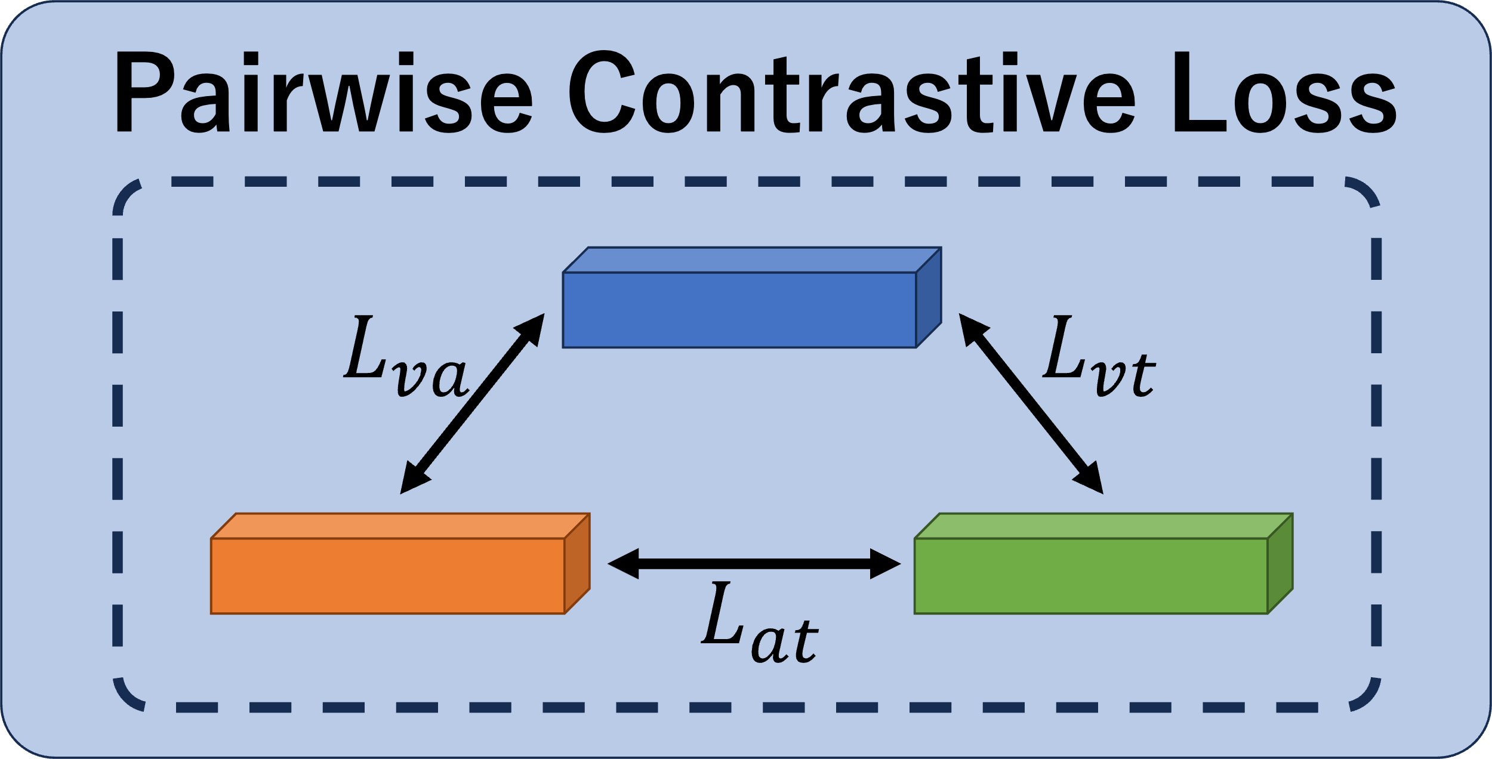
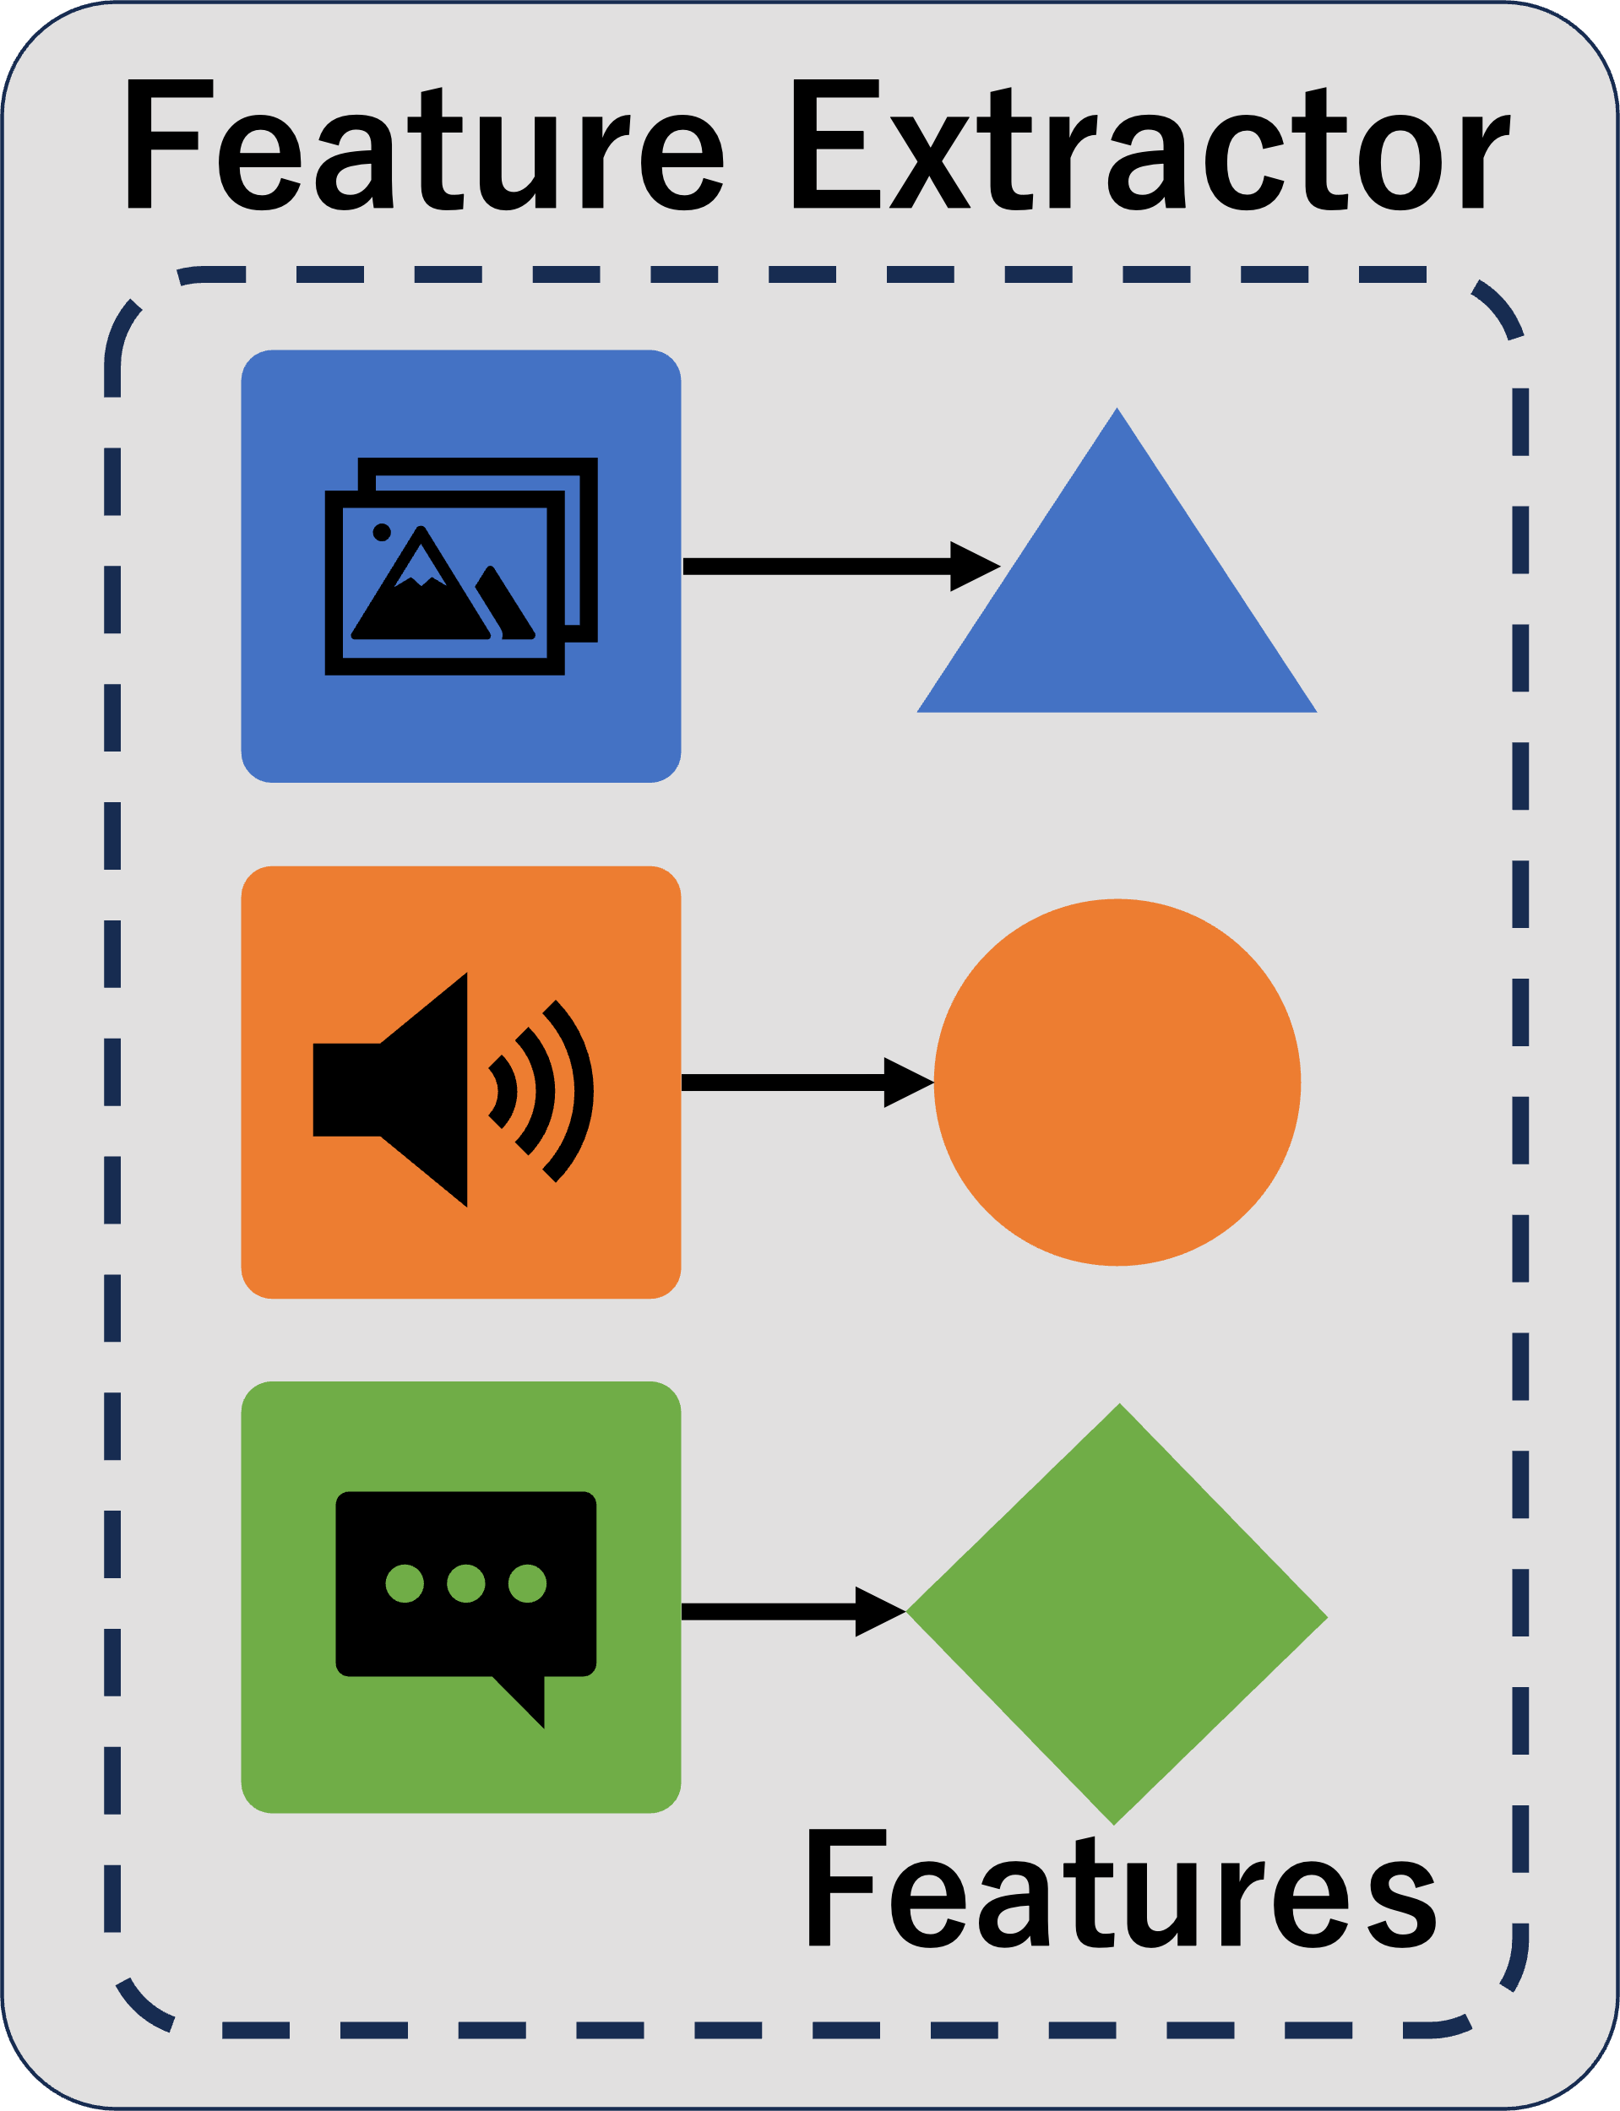
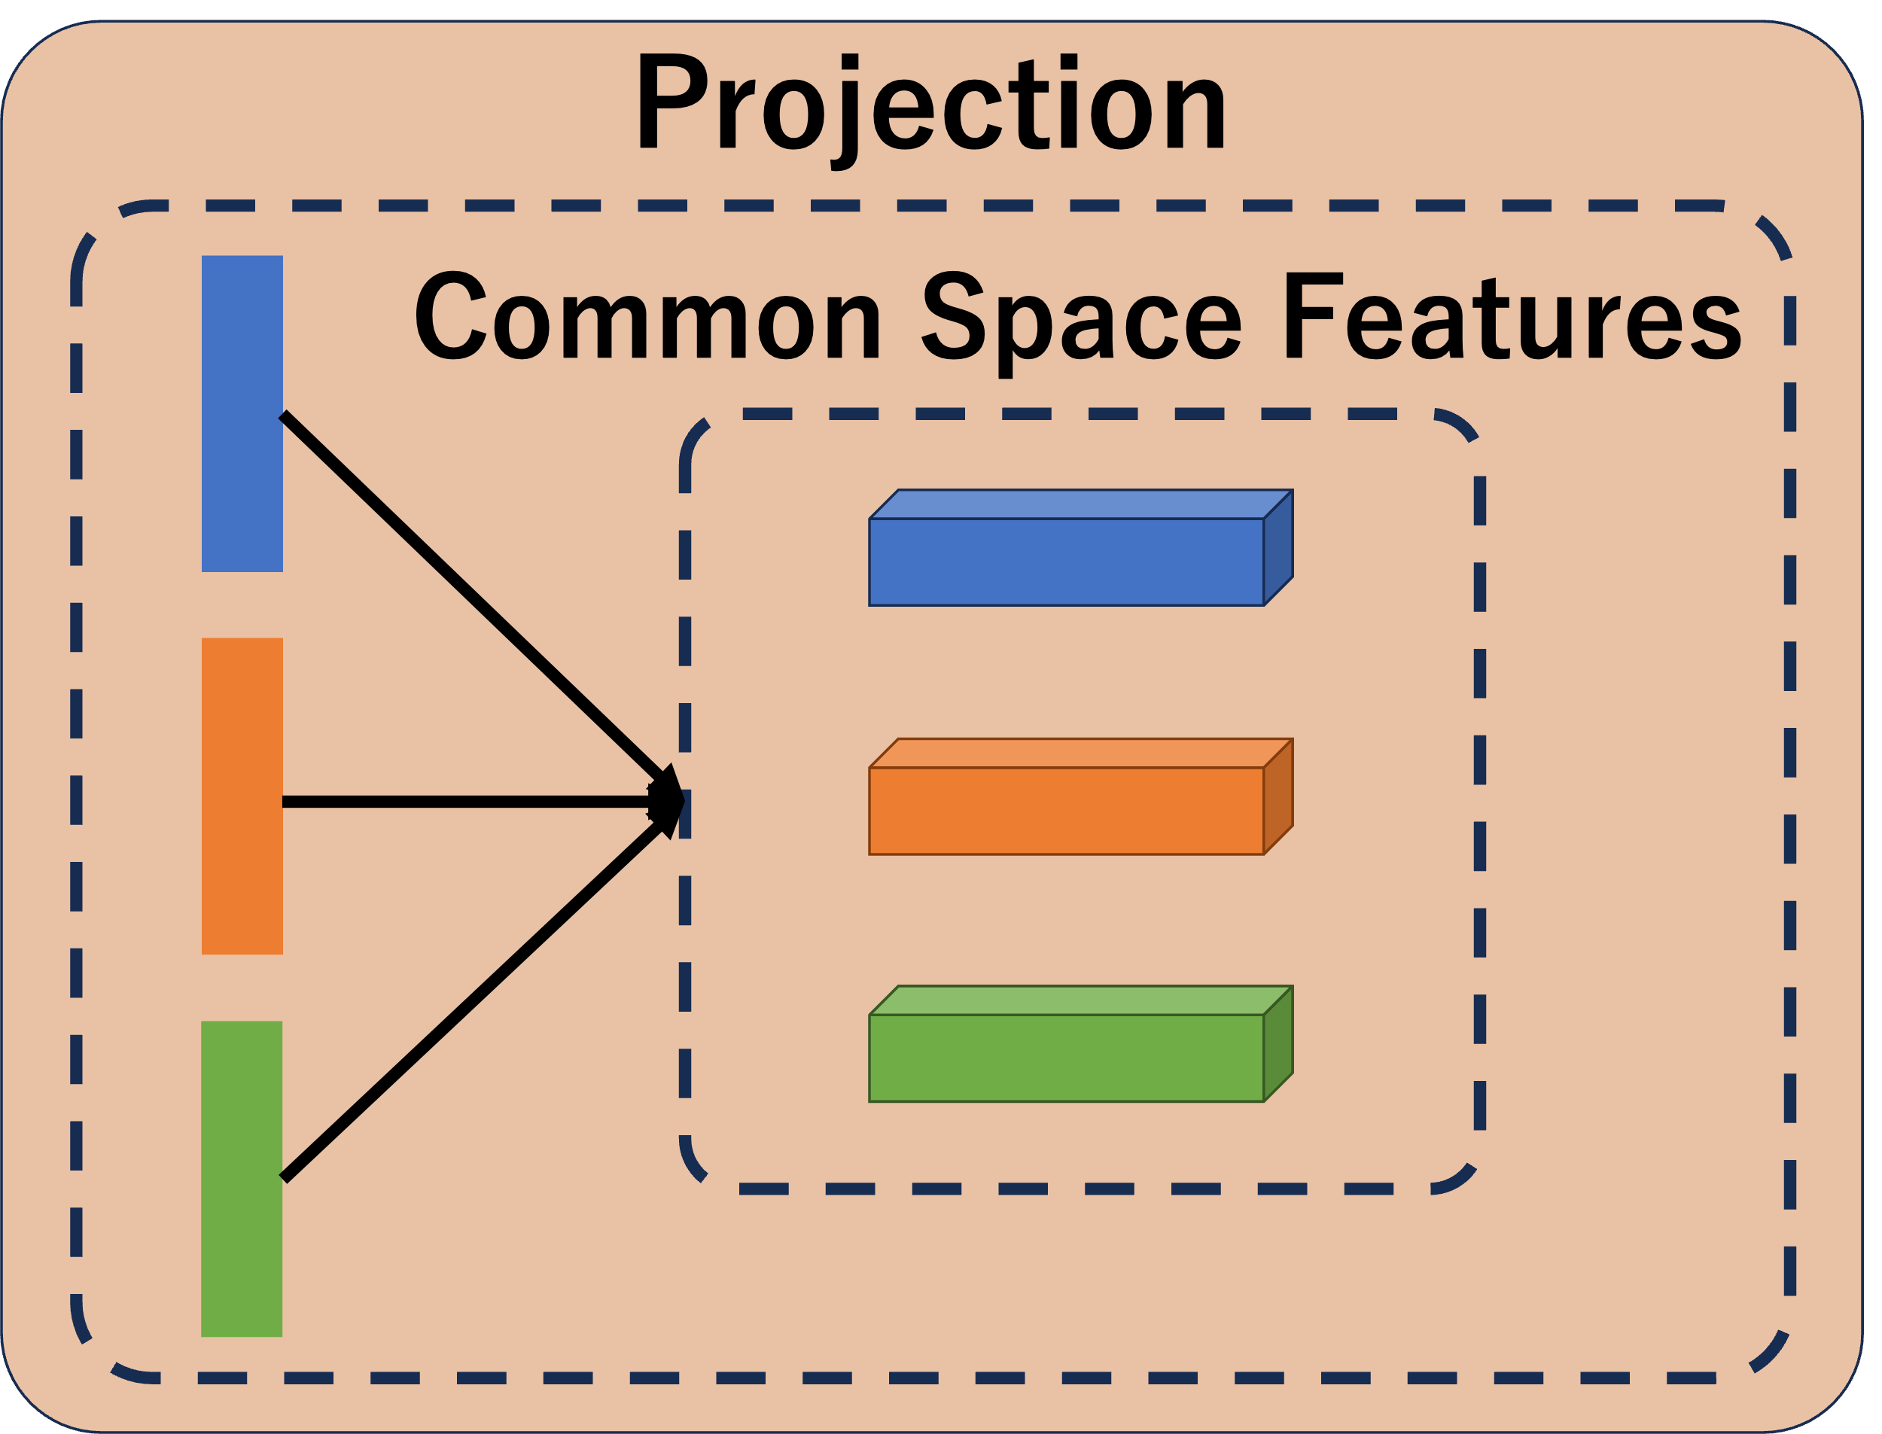
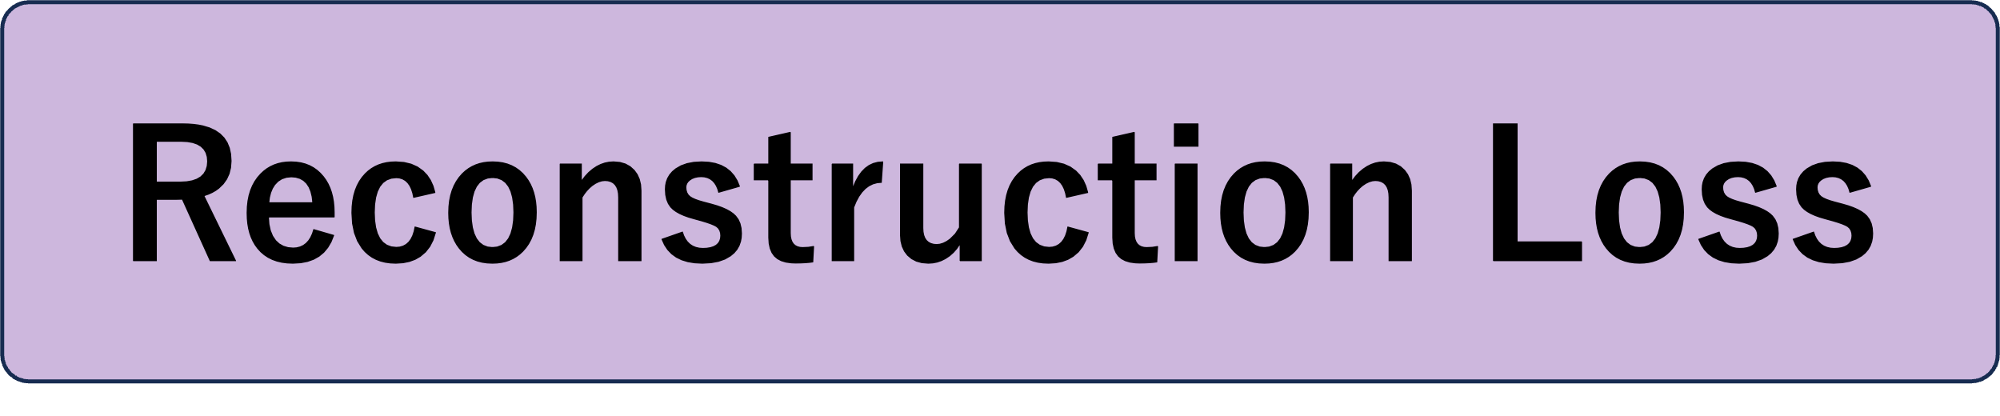
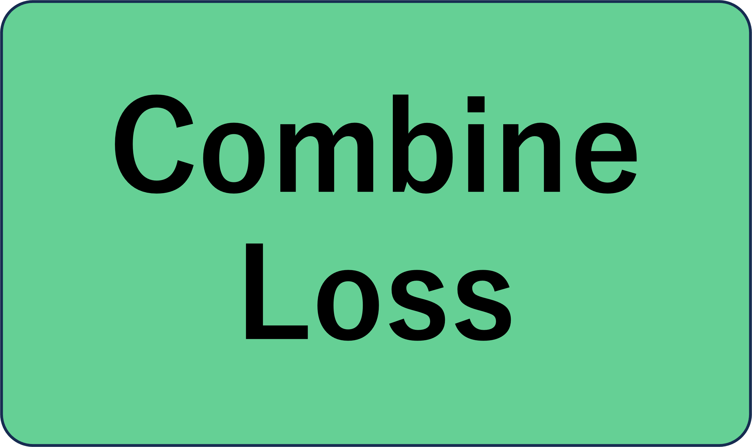
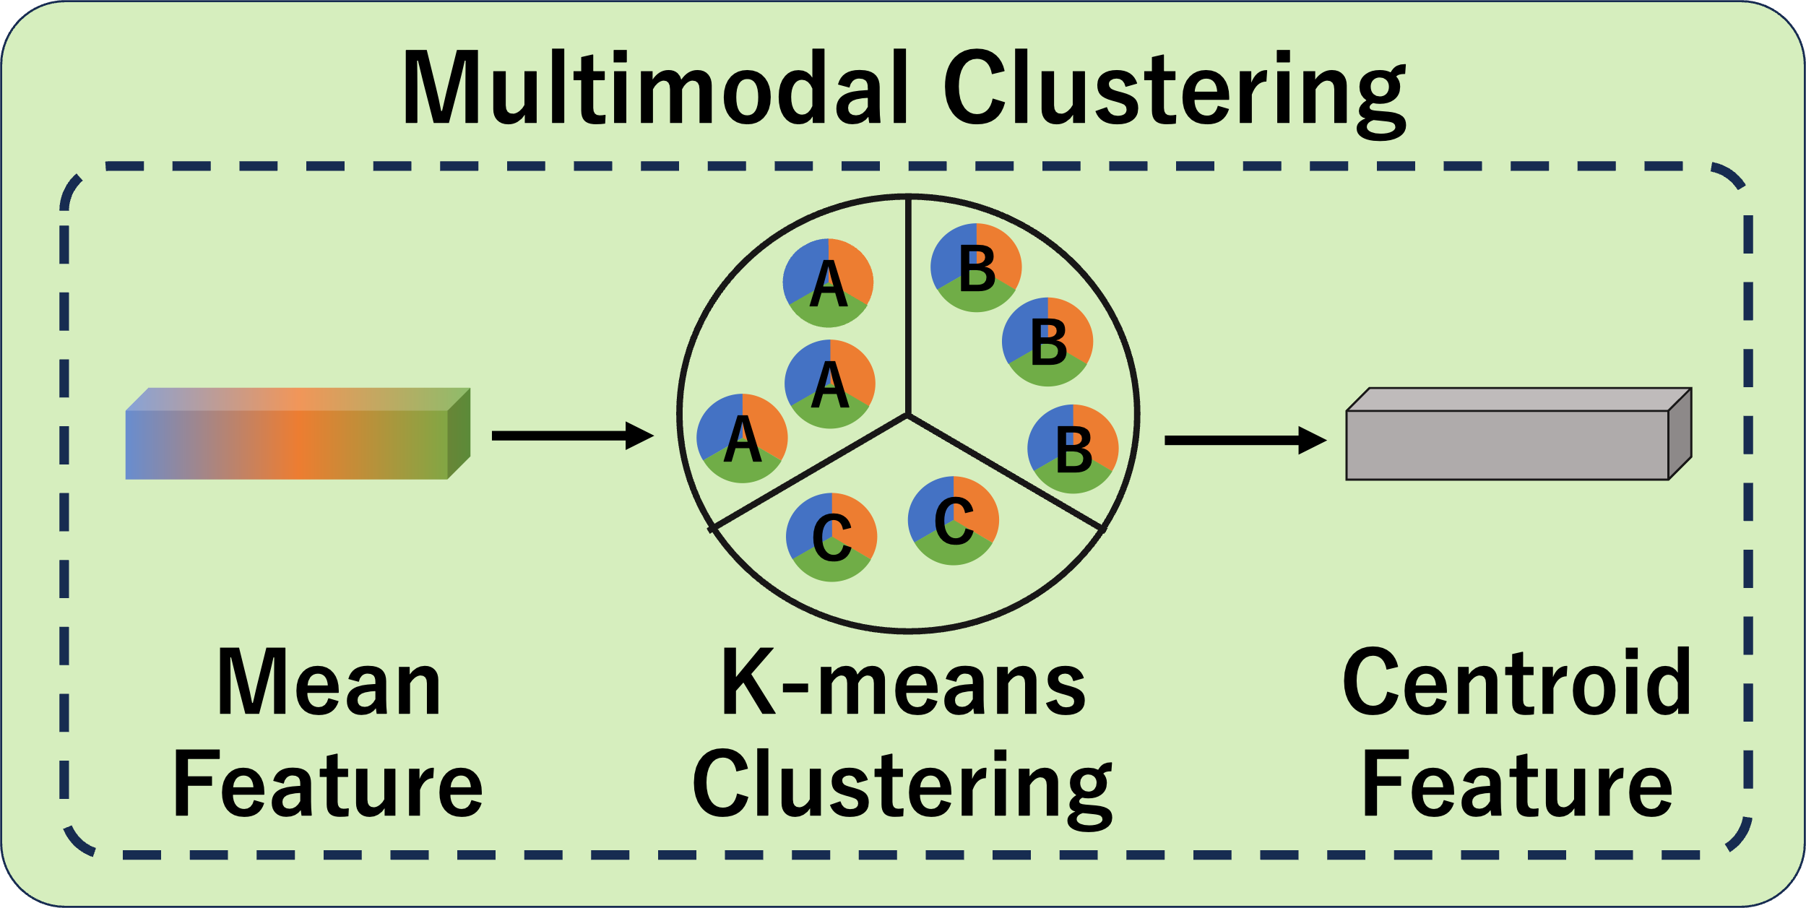
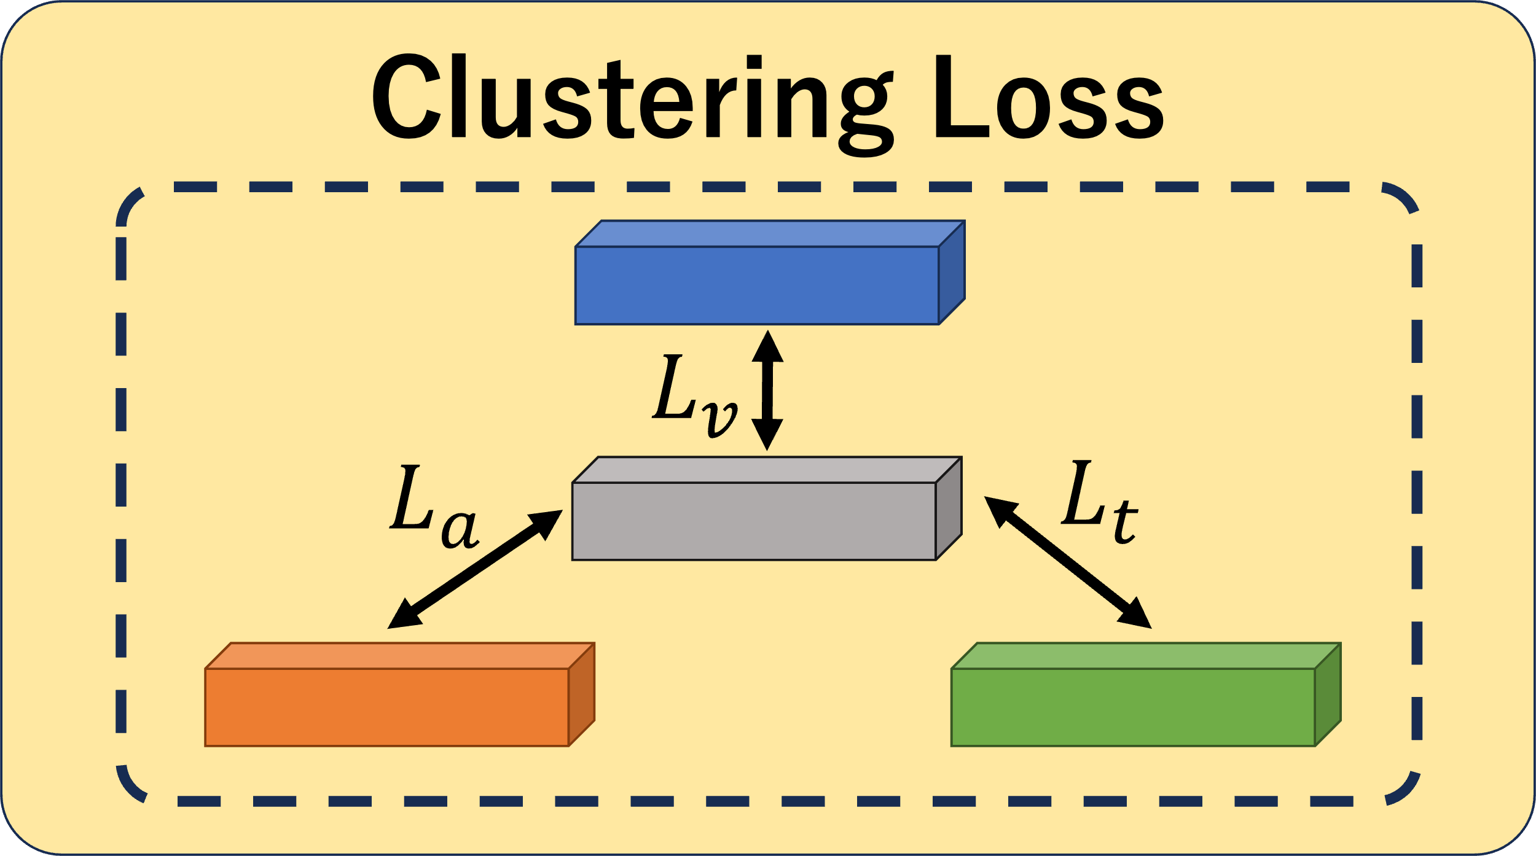
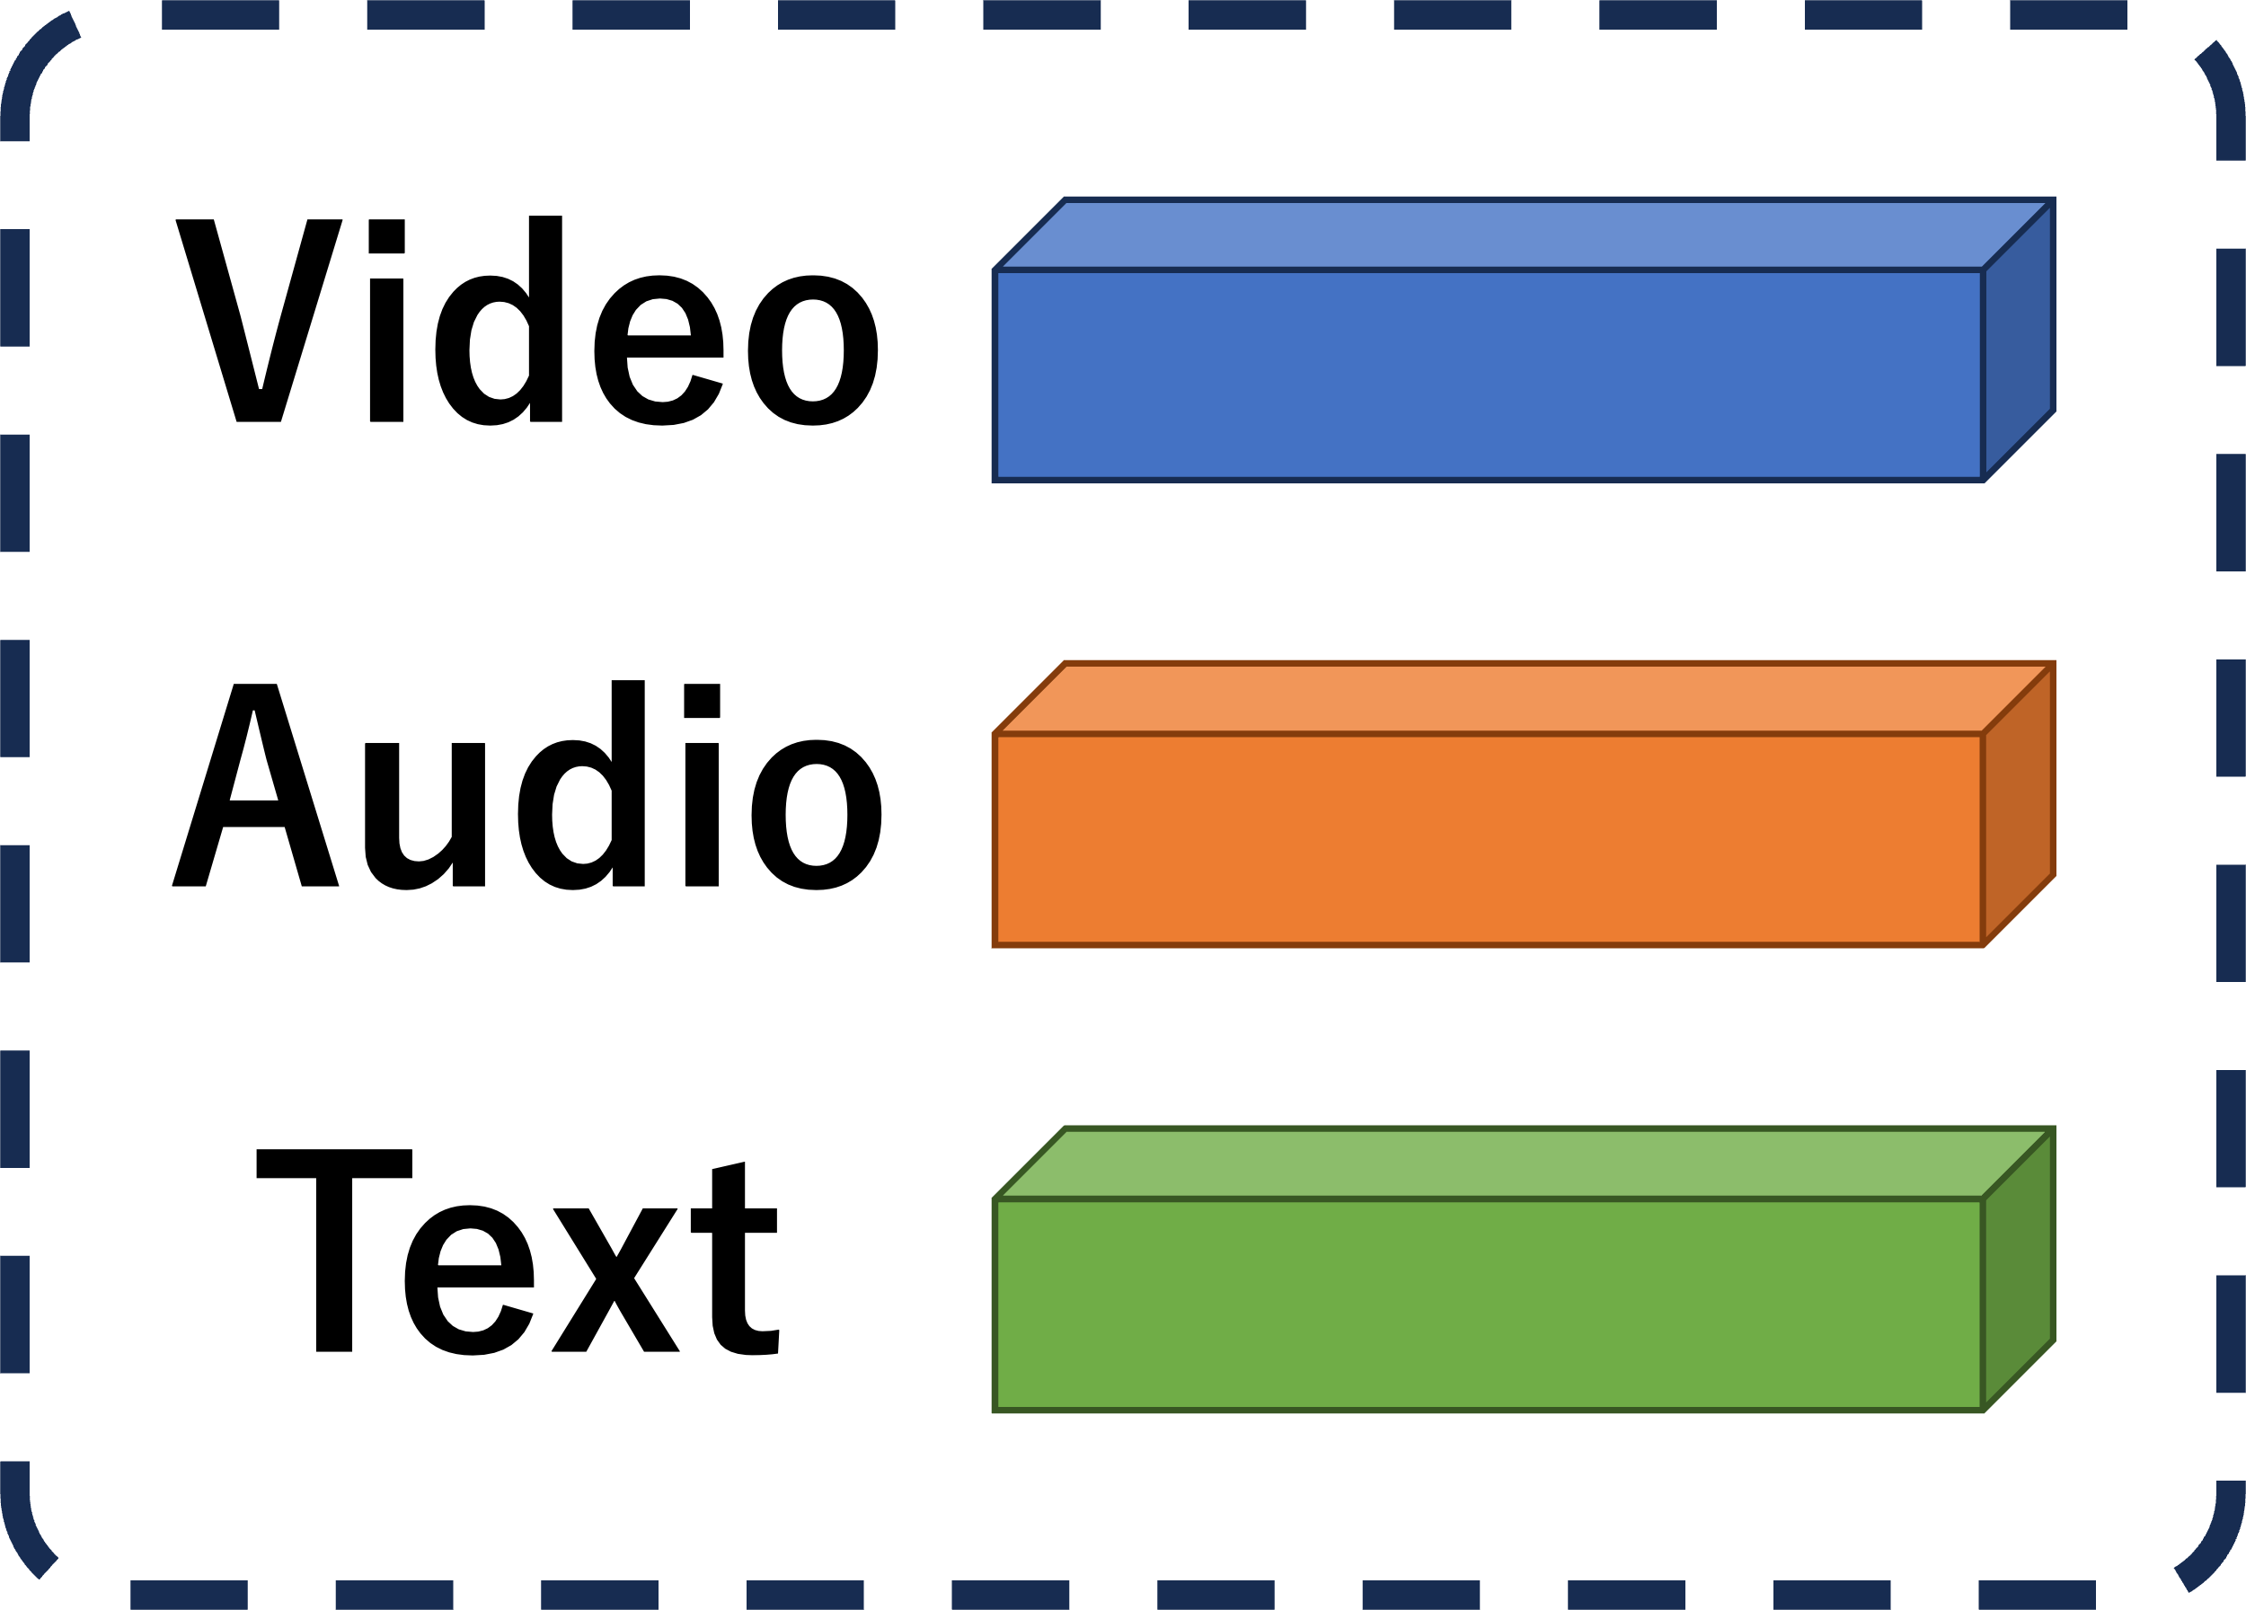
原因・対処
Lossが減少していないことを確認
Contrastive Lossが原因
他の２つは減少していることを確認
Clustering Lossのみ各モーダルの計算結果の平均
Contrastive Lossを合計から平均に変更

Slide 6
原因・対処
Lossが減少していないことを確認
Contrastive Lossが原因
他の２つは減少していることを確認
Clustering Lossのみ各モーダルの計算結果の平均
Contrastive Lossを合計から平均に変更

Slide 7
原因・対処
Lossが減少していないことを確認
Contrastive Lossが原因
他の２つは減少していることを確認
Clustering Lossのみ各モーダルの計算結果の平均
Contrastive Lossを合計から平均に変更

Slide 8
原因・対処
Lossが減少していないことを確認
Contrastive Lossが原因
他の２つは減少していることを確認
Clustering Lossのみ各モーダルの計算結果の平均
Contrastive Lossを合計から平均に変更
合計
合計
平均

Slide 9
原因・対処
Lossが減少していないことを確認
Contrastive Lossが原因
他の２つは減少していることを確認
Clustering Lossのみ各モーダルの計算結果の平均
Contrastive Lossを合計から平均に変更
合計→ 平均
合計
平均

Slide 10
変更後結果
9エポック時点で前回以上の結果
実験条件が違う箇所を揃えることで再現
バッチサイズをメモリエラーが原因で変更
 | R@1 | R@5 | R@10
論文 | 10.5 | 25.2 | 33.8
前回の実験 | 1.70 | 7.00 | 11.6
今回の実験 | 5.29 | 13.2 | 18.4

Slide 11
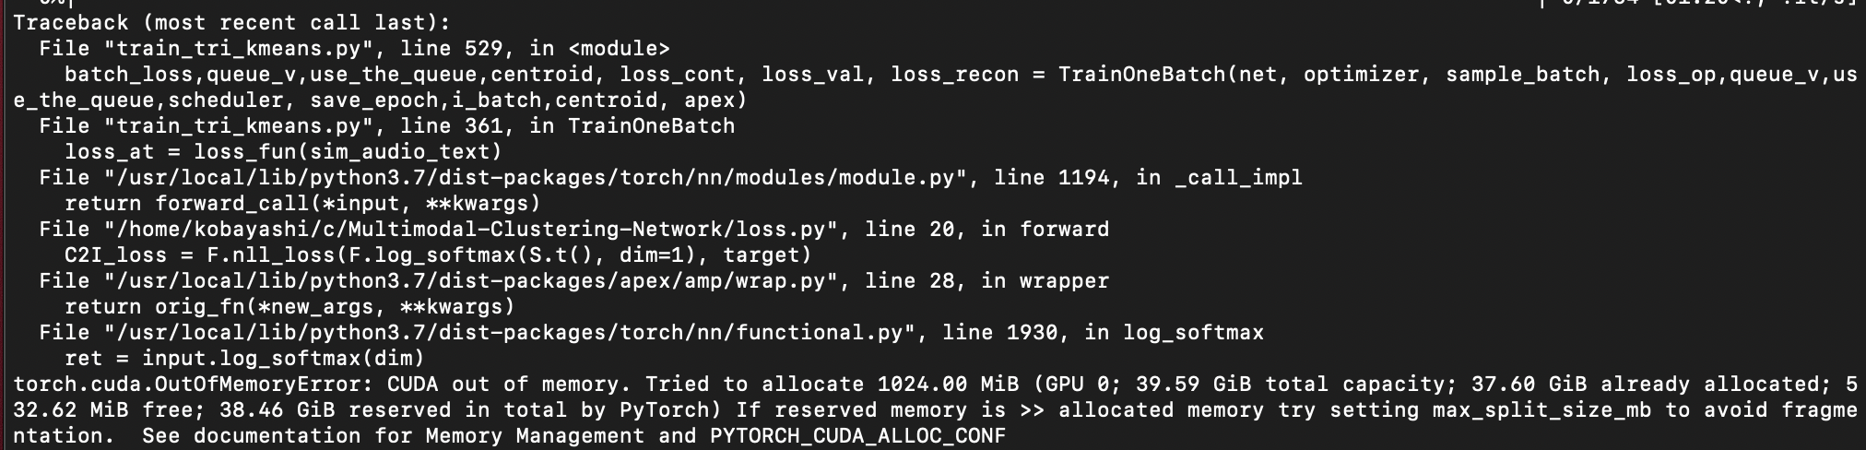
エラー
バッチサイズによるメモリエラー
RAMの不足 ：dataloaderのnum_workerの値を減らすことで解決
GPUメモリの不足 ：現在対処中
論文：V100 × 4
自分：A100 × 4

Slide 12
おわりに
実験 ：実行中
今後の予定：
実験の結果の分析
プログラムの作成

Slide 13
Multimodal Clustering Network (MCN) [B. Chen+, ICCV’21]
ラベル付けされていないナレーション付きビデオから学習
テキストからビデオの検索，時系列行動検出が可能
テキスト，オーディオ，ビデオの3つのモーダルを使用

Slide 14
実験条件
アーキテクチャ ：MCN
Feature Extractor ：
ビデオ ：ResNet152
オーディオ ：DaveNet
テキスト ：Word2vec
データセット ：HowTo100M
ビデオ解像度 ：454 × 256
ビデオフレームレート ：30FPS
オーディオサンプリングレート ：16kHz
バッチサイズ ：128
エポック数 ：30
学習率 ：0.0001
特徴量次元数 ：4096

